Slide 2
Curso: VET Módulo: Sustentabilidade agrícola, gestão dos recursos naturais e ação climática Unidade Curricular: Alterações climáticas
Autor: UAZORES

Slide 3
Introdução
Nesta unidade curricular (UC), os alunos aprenderão sobre as alterações climáticas e os seus efeitos nas diferentes componentes da agricultura, como o clima, a água disponível, a erosão, a matéria orgânica, a salinização, a perda de biodiversidade do solo, os deslizamentos de terras, a desertificação e as inundações, etc. A forma de controlar algumas destas transformações, através de uma mudança no tipo de cultura efetuada ou de outras técnicas culturais, entre outras alternativas, será amplamente discutida nesta UC.
Após a conclusão desta unidade curricular, o formando terá:
Conhecimentos
Identificar e discutir os conceitos fundamentais do sistema climático, incluindo os fatores determinantes das alterações climáticas;
Identificar e avaliar os impactes específicos das alterações climáticas na agricultura;
Descrever o papel dos modelos climáticos;
Identificar o efeito destas alterações climáticas na agricultura.
Habilidades
Analisar e debater estratégias de mitigação na agricultura para reduzir as emissões de gases com efeito de estufa;
Desenvolver e propor estratégias de adaptação na agricultura.
Competências
Avaliar e analisar os efeitos específicos das alterações climáticas na agricultura;
Formular planos de ação para adaptar as práticas agrícolas aos potenciais impactos das alterações climáticas;
Identificar os impactes e as alterações induzidas pelas alterações climáticas nos sistemas agrícolas.

Slide 4
Subunidade 1: Sistemas climáticos e alterações climáticas: Introdução ao sistema terrestre e mecanismos básicos das alterações climáticas

Slide 5
Introdução ao sistema terrestre
O sistema climático é um sistema complexo e não linear, um conjunto de interações complexas entre a atmosfera, os oceanos e as superfícies terrestres, resultantes da sua dinâmica interna caraterística e de influências externas. O sistema é composto por cinco subsistemas, ou esferas, na Terra, cada um dos quais interage com os outros subsistemas

Slide 6
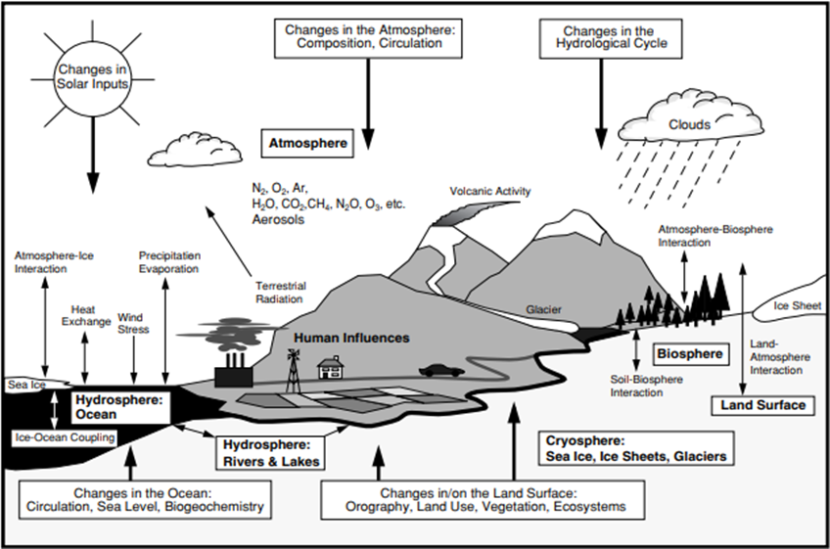
Introdução ao sistema terrestre
O sistema climático é um sistema interativo forçado ou influenciado por vários mecanismos forçadores externos, o mais importante dos quais é o Sol. Além disso, o efeito direto das atividades humanas no sistema climático é considerado uma força externa.

Slide 7
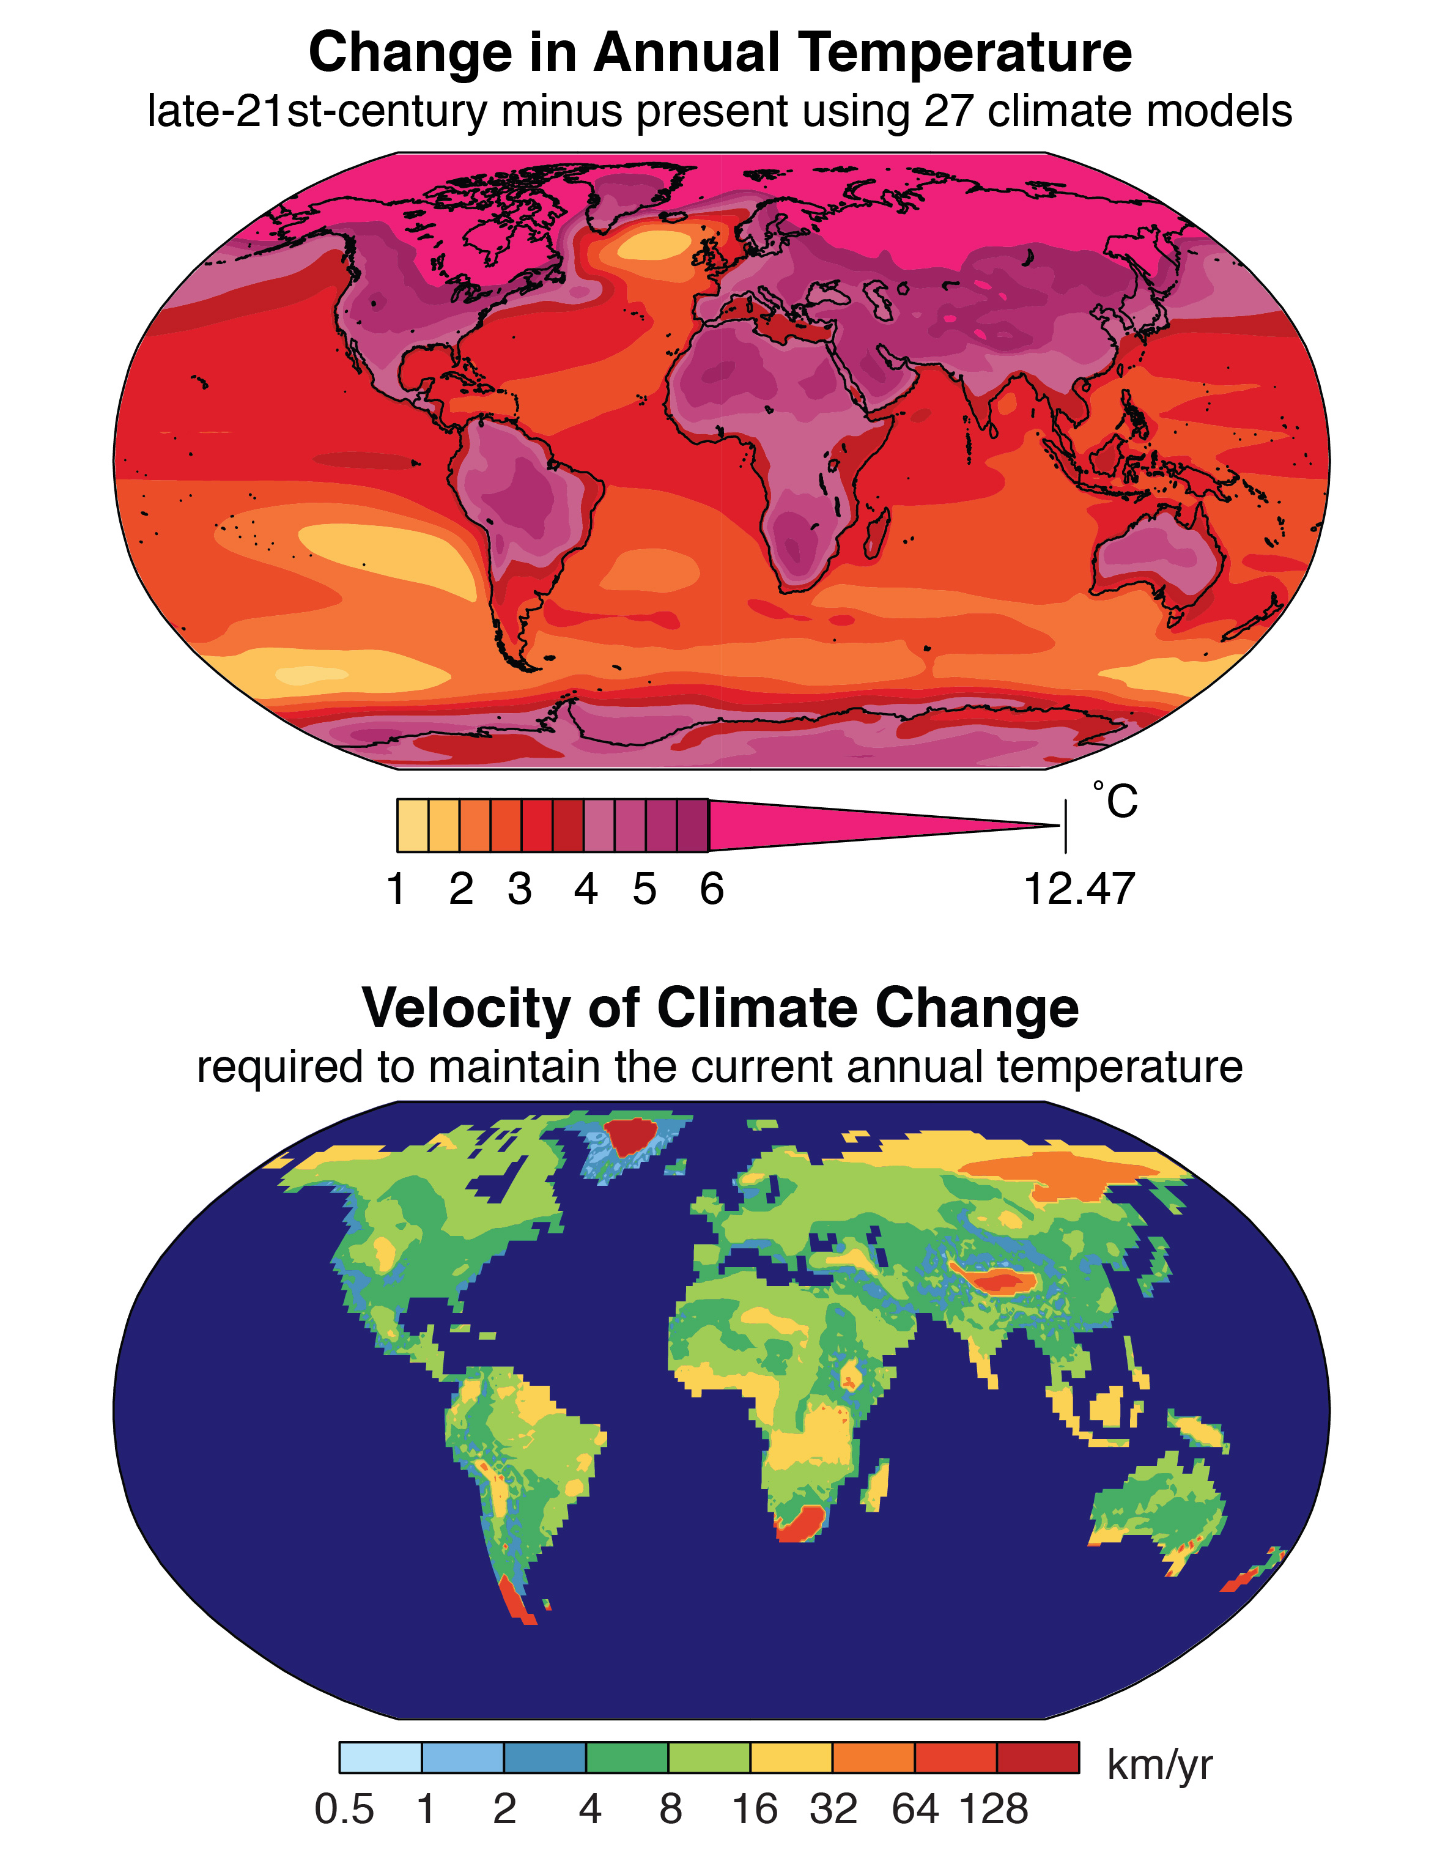
Mecanismos básicos das alterações climáticas
As alterações climáticas estão presentes ao longo da história da Terra. À medida que o planeta se altera através da deriva continental e os oceanos mudam de tamanho, as correntes marítimas são modificadas e as áreas passam de quentes a frias e a quentes novamente. Estes acontecimentos ocorrem num período de tempo de milénios. Atualmente, as alterações climáticas ocorrem muito mais rapidamente e são uma das questões mais complexas que envolvem várias dimensões, desde a ciência à economia, à sociedade e à política.
Em cima: A alteração da temperatura anual projetada para o final do século XXI utilizando simulações de 27 modelos climáticos globais. A mudança é calculada como a média de 2081-2100 menos a média de 1986-2005. Em baixo: A velocidade da mudança climática necessária para manter a temperatura anual atual, caso ocorra a mudança climática do final do século XXI. A velocidade é calculada para cada local identificando o local mais próximo no clima futuro que tem a mesma temperatura anual que o local de partida tem no clima atual. Crédito: Noah Diffenbaugh.

Slide 8
O efeito de estufa
A atmosfera seca da Terra é composta principalmente por azoto (N2, 78,1% da razão de mistura em volume), oxigénio (O2, 20,9% da razão de mistura em volume) e árgon (Ar, 0,93% da razão de mistura em volume.
Outros gases, como o dióxido de carbono (CO2), o metano (CH4), o óxido nitroso (N2O) e os halocarbonetos, como os clorofluorocarbonetos, absorvem e emitem radiação infravermelha. Estes chamados gases com efeito de estufa, com uma razão de mistura total no ar seco inferior a 0,1% em volume, desempenham um papel essencial no orçamento energético da Terra.
A atmosfera também contém vapor de água (H2O), que é igualmente um gás natural com efeito de estufa. O seu volume é normalmente da ordem de 1 %.
Estes gases com efeito de estufa absorvem a radiação infravermelha emitida pela Terra e tendem a aumentar a temperatura à superfície da Terra.

Slide 9
Influência humana nos gases de efeito estufa
As atividades humanas conduziram diretamente a um aumento das concentrações de gases com efeito de estufa e, por conseguinte, a um aumento do efeito de estufa, provocando o aquecimento da superfície da Terra. No período 2011-2020, a temperatura global foi 1,1°C mais elevada do que no período de referência (1850-1900).
A atual tendência das emissões de gases torna muito provável que o aquecimento ultrapasse 1,5°C neste século e torna mais difícil limitar o aquecimento a menos de 2°C. No pior dos cenários, prevê-se um aumento médio da temperatura de 4,4°C no final do século.
O Quarto Relatório de Avaliação (AR4) do IPCC de 2007 sublinhou a ligação clara entre os gases com efeito de estufa de origem humana e as alterações climáticas observadas.
A avaliação do IPCC de 2014 (AR5) reforça ainda mais esta ligação, observando que "a influência humana foi detetada no aquecimento da atmosfera e dos oceanos, nas alterações do ciclo global da água, na redução da neve e do gelo, na subida média global do nível do mar e nas alterações de alguns extremos climáticos. As provas da influência humana têm vindo a aumentar desde o Quarto Relatório Anual. É extremamente provável (95-100% de certeza) que a influência humana tenha sido a causa dominante do aquecimento observado desde meados do século XX” (IPCC 2013, Summary for Policymakers)

Slide 10
Modelos climáticos e ferramentas de previsão: Introdução aos modelos climáticos e ao seu papel na compreensão das alterações climáticas
Modelos climáticos
Os modelos climáticos são sistemas de equações diferenciais baseados nas leis básicas da física, do movimento dos fluidos e da química.
Os modelos climáticos são representações matemáticas do sistema climático, expressas sob a forma de códigos informáticos e executadas em computadores potentes.
Uma fonte de confiança nos modelos provém do facto de os seus fundamentos se basearem em leis físicas estabelecidas, como a conservação da massa, da energia e do momento, juntamente com uma grande quantidade de observações.
Uma segunda fonte de confiança provém da capacidade dos modelos para simularem aspectos importantes do clima atual.
Os modelos são avaliados de forma rotineira e exaustiva, comparando as suas simulações com observações da atmosfera, dos oceanos, da criosfera e da superfície terrestre.

Slide 11
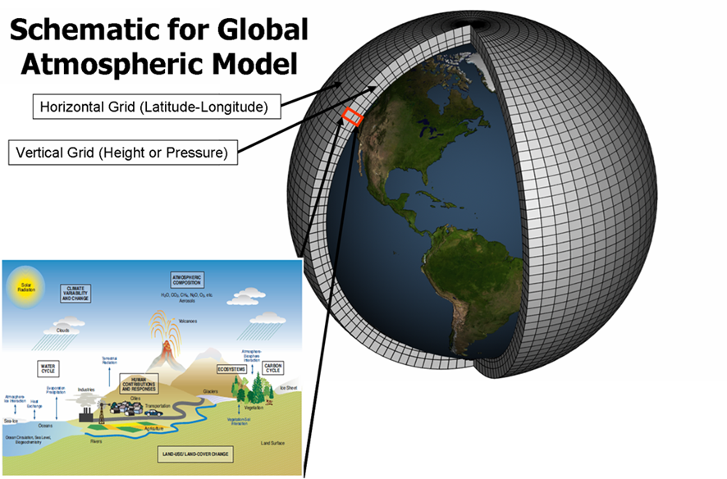
Modelos climáticos
Normalmente, os modelos consistem na sobreposição de uma grelha 3D sobre a área designada, que pode incluir todo o planeta, na aplicação das equações e na observação e avaliação dos resultados.
Os modelos atmosféricos baseiam-se em dados obtidos durante pelo menos 30 anos sobre ventos, temperatura, radiação, humidade relativa e hidrologia de superfície e calculam as equações utilizando esta informação dentro de cada grelha e avaliam as interações com os pontos vizinhos para produzir um conceito do clima passado e propor o clima futuro.
Esquema de um modelo atmosférico global

Slide 12
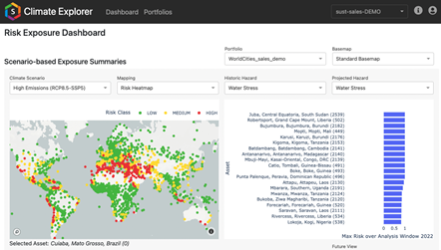
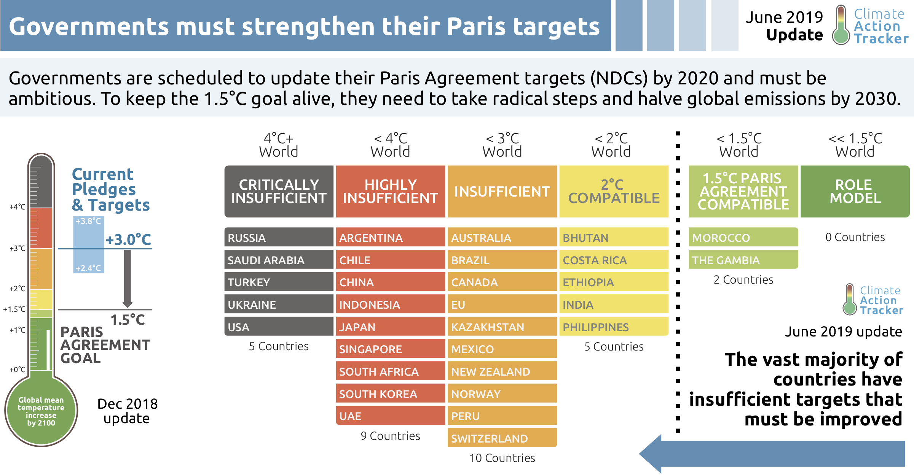
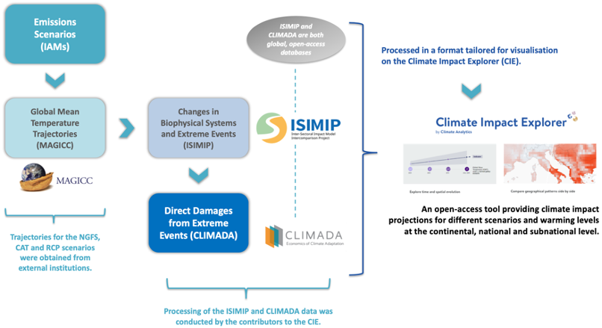
Ferramentas de previsão
Exemplo de ferramentas de previsão:
Painel de controlo dos riscos climáticos: O painel de risco climático (BETA) permite-lhe explorar os impactos futuros das alterações climáticas à medida que o mundo aquece.
Climate Action Tracker: O Climate Action Tracker é uma análise científica independente que acompanha a ação climática dos governos e mede-a em relação ao objetivo do Acordo de Paris, acordado a nível mundial, de "manter o aquecimento bem abaixo dos 2°C e prosseguir os esforços para limitar o aquecimento a 1.5°C."
Explorador do impacto climático: Esta ferramenta mostra como a gravidade dos impactos das alterações climáticas aumentará ao longo do tempo em regiões, países e províncias em diferentes níveis de aquecimento, começando com 1,5°C, o limite no Acordo de Paris. Também permite o acesso aos dados subjacentes.

Slide 13
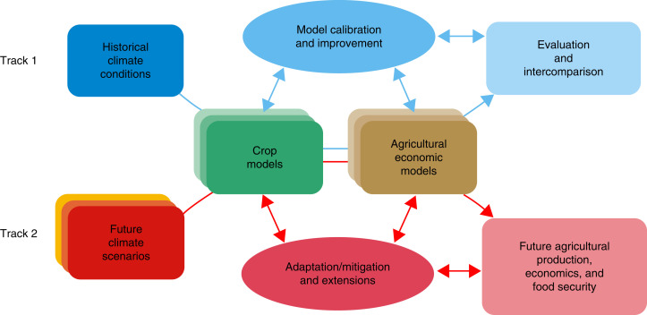
Modelos climáticos na agricultura
A agricultura é sensível às variações meteorológicas, com especial destaque para a temperatura e a precipitação.
As variações observadas nas condições meteorológicas recentes apontam para uma maior frequência da ocorrência de fenómenos extremos com potenciais efeitos prejudiciais para a agricultura.
Modelos baseados em estatísticas de clima-cultura, ou indicadores de zonas agroecológicas derivados de informações sobre o clima e o solo, combinados com estimativas simples do orçamento hídrico do solo.
Estas abordagens são úteis para avaliar as tendências em grande escala das relações entre as culturas e o clima, mas não conseguem captar respostas não lineares e pontos de viragem e a representação das práticas de gestão agrícola é limitada nestas abordagens.
Modelo de simulação de culturas, uma visão geral

Slide 14
Subunidade 2: Modelos climáticos e ferramentas de previsão: Introdução aos modelos climáticos e o seu papel na compreensão das alterações climáticas

Slide 15
Como as alterações climáticas afetam e afetarão a agricultura
A maioria das práticas agrícolas está intrinsecamente ligada às condições meteorológicas e climáticas. Os efeitos das alterações climáticas na agricultura dependerão do ritmo e da gravidade das alterações, bem como do grau de adaptação dos agricultores e dos criadores de gado.
As alterações climáticas têm impacto na agricultura devido a alterações de variáveis como:
concentrações de dióxido de carbono,
temperatura média,
tempo de geada da precipitação,
frequência/tempo de fenómenos meteorológicos extremos.
Estes parâmetros afetam especificamente as culturas, por exemplo :
Os níveis de CO2 afetam a fotossíntese e a respiração das plantas,
as temperaturas médias e extremas influenciam o desenvolvimento das culturas,
fatores combinados como temperaturas mais elevadas e precipitação irregular aumentam o stress hídrico das culturas, efeitos indiretos, como pragas e doenças, podem causar danos adicionais às culturas.

Slide 16
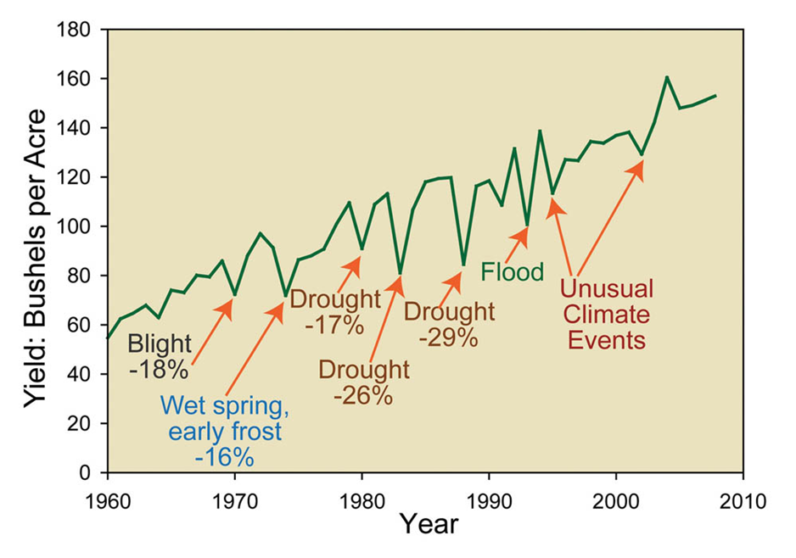
Evolução da produtividade agrícola
Com as alterações climáticas, as condições para uma agricultura ótima irão variar, afetando a produtividade de forma diferente consoante a região e a cultura.
Os agricultores terão de ajustar as suas práticas para aumentar a sua produtividade de acordo com as suas especificidades.

Slide 17
Impacto nos trabalhadores agrícolas e no gado
O calor e a humidade podem afetar a saúde e a produtividade dos animais criados para produção de carne, leite e ovos. Além disso, os animais serão expostos ao stress direto do calor e indireto da redução da qualidade dos seus alimentos.
Os trabalhadores agrícolas também enfrentam riscos para a saúde relacionados com o clima, como a exposição ao calor e a outras condições meteorológicas extremas, uma maior exposição a pesticidas devido ao aumento da presença de pragas, pragas transmissoras de doenças, como mosquitos e carraças, e a degradação da qualidade do ar.
As alterações climáticas ameaçam inverter os progressos realizados até à data na luta contra a fome e a subnutrição, tal como salientado pelo IPCC AR5. Mais concretamente, as alterações climáticas aumentam e intensificam os riscos para a segurança alimentar dos países e populações mais vulneráveis. Quatro dos oito principais riscos induzidos pelas alterações climáticas identificados pelo IPCC AR5 têm consequências diretas para a segurança alimentar:
Perda de meios de subsistência e de rendimentos rurais,
Perda de ecossistemas marinhos e costeiros e de meios de subsistência,
Perda de ecossistemas terrestres e de águas interiores e de meios de subsistência,
Insegurança alimentar e rutura dos sistemas alimentares.

Slide 18
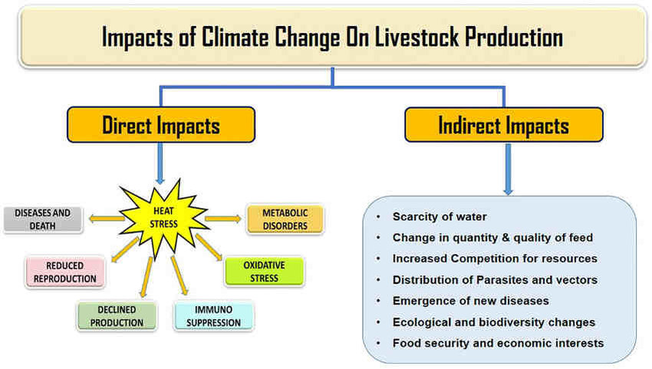
Impacto nos trabalhadores agrícolas e no gado

Slide 19
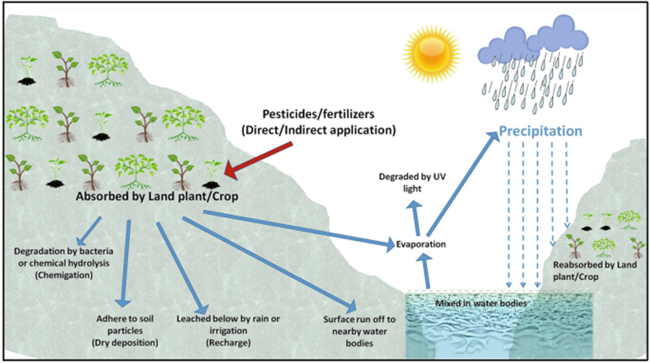
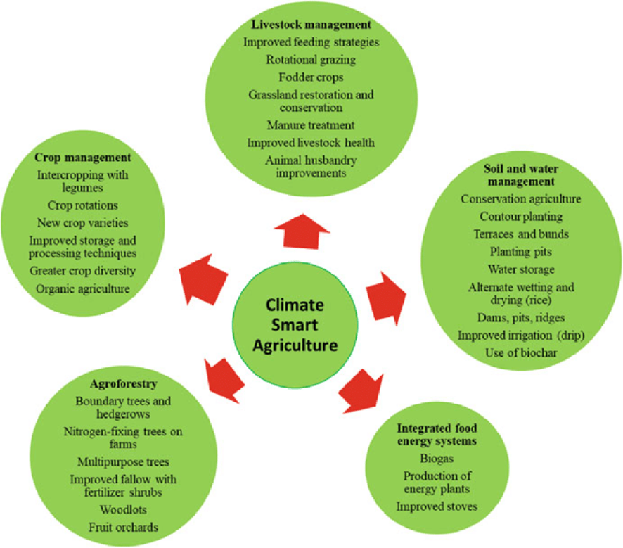
O que pode ser feito
É fundamental envolver os estudantes, os principais actores e os decisores políticos nos debates sobre as alterações climáticas. Por conseguinte, é importante dedicar tempo à discussão dos impactos das alterações climáticas na agricultura e, ao mesmo tempo, considerar os ajustamentos que podem ser feitos pelos agricultores e criadores de gado. A este respeito, algumas sugestões podem ser:
Plantar um jardim que atraia polinizadores com espécies nativas, o que ajudará as abelhas e as borboletas a prosperar;
Incorporar a investigação na produção, nomeadamente no que diz respeito à melhoria da polinização e à redução da utilização de pesticidas;
Incorporar métodos agrícolas inteligentes em termos climáticos para ajustar a gestão das culturas;

Slide 20
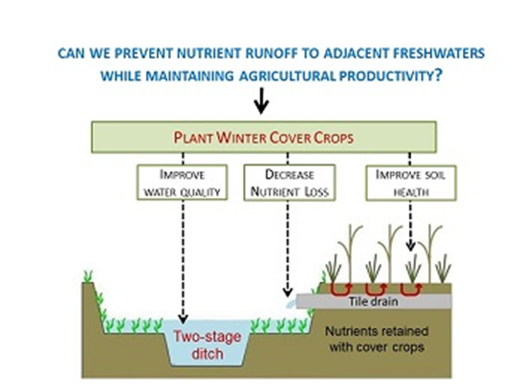
O que pode ser feito
É fundamental envolver os estudantes, os principais atores e os decisores políticos nos debates sobre as alterações climáticas. Por conseguinte, é importante dedicar tempo à discussão dos impactos das alterações climáticas na agricultura e, ao mesmo tempo, considerar os ajustamentos que podem ser feitos pelos agricultores e criadores de gado. A este respeito, algumas sugestões podem ser:
Recuperar o metano ou reduzir as emissões dos produtores pecuários
Melhorar a aplicação de fertilizantes para evitar o escoamento;
Melhorar a resistência das culturas.

Slide 21
Subunidade 3: Estratégias de mitigação, adaptação e remoção de dióxido de carbono

Slide 22
Mitigação
Atenuar as alterações climáticas significa reduzir o fluxo de gases com efeito de estufa que retêm o calor na atmosfera:
reduzir a utilização das fontes destes gases (por exemplo, a queima de combustíveis fósseis para a produção de eletricidade, calor ou transportes), ou/e
aumentando os "sumidouros" que acumulam e armazenam esses gases (como os oceanos, as florestas e o solo).
O objetivo da atenuação é evitar uma interferência humana significativa no clima da Terra, "estabilizar os níveis de gases com efeito de estufa num período de tempo suficiente para permitir que os ecossistemas se adaptem naturalmente às alterações climáticas, assegurar que a produção alimentar não seja ameaçada e permitir que o desenvolvimento económico prossiga de forma sustentável”.

Slide 23
Mitigação
As medidas adotadas pela UE em diferentes sectores para atenuar o efeito de estufa, com o Pacto Ecológico de 2020, que visa tornar a União Europeia (UE) neutra em termos climáticos em 2050 (https://commission.europa.eu/strategy-and-policy/priorities-2019-2024/european-green-deal_en), abrangem todos os sectores responsáveis:
Centrais eléctricas e indústria: um primeiro passo importante para reduzir as emissões foi a implementação do primeiro Sistema de Comércio de Licenças de Emissão (ETS), também designado "mercado de carbono". As emissões do sector industrial foram reduzidas em 62% até 2030.
Transportes: proposta para atingir zero emissões de CO2 dos novos automóveis e carrinhas na UE até 2035, e adoção da proposta revista para eliminar gradualmente as licenças gratuitas para a aviação até 2026 e promover a utilização de combustíveis sustentáveis para a aviação.
Desflorestação e utilização dos solos: tirar partido do poder de absorção de CO2 das florestas para combater as alterações climáticas. As novas regras aumentarão os sumidouros de carbono da UE em 15% até 2030. A agricultura tem um papel positivo e importante a desempenhar na atenuação das alterações climáticas: as culturas, as sebes e as árvores que se encontram nas terras agrícolas sequestram o carbono da atmosfera através da fotossíntese, enquanto os solos corretamente geridos armazenam carbono.

Slide 24
Mitigação
Importar de países com menores ambições climáticas: impor um preço do carbono às importações de indústrias com elevada intensidade de carbono fora da UE com o objetivo de combater a deslocalização de indústrias para países com objetivos climáticos menos ambiciosos.
Impulsionar as energias renováveis e a eficiência energética: A percentagem de energias renováveis no consumo final de energia da UE deve aumentar para 42,5% até 2030, enquanto os países individuais devem ter como objetivo 45%.
Além disso, a UE espera uma redução de 40% no consumo final de energia e de 42,5% no consumo de energia primária até 2030.
Espera-se a criação de uma economia sustentável e circular baseada na quota de energias renováveis e na eficiência energética até 2050.
A transição para uma UE neutra em termos de carbono até 2050, no âmbito do Pacto Ecológico, implica reconsiderar todo o ciclo de vida dos produtos, bem como promover o consumo sustentável e a economia circular. Tal deverá conduzir a uma redução do consumo de recursos, a menos resíduos e a menos emissões de gases com efeito de estufa.

Slide 25
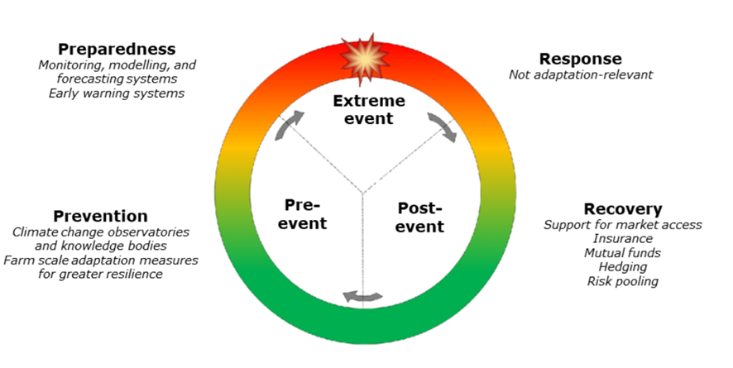
Adaptação - adaptar-se à vida num clima em mudança
Existem muitas soluções disponíveis para o sector aumentar a sua capacidade de adaptação a fenómenos climáticos adversos e tornar a agricultura mais resiliente às alterações climáticas (Comissão Europeia, 2017). Embora não exista uma tipologia definitiva das opções de adaptação, são possíveis várias classificações com base na escala a que são geridas ou implementadas, no tipo de produto a que podem ser aplicadas, na natureza da opção, no risco climático abordado e na escala temporal necessária para a sua implementação, entre outros.
Para descrever o calendário de implementação das opções de adaptação "top-down", o ciclo de gestão do risco de catástrofes é um paralelo útil.

Slide 26
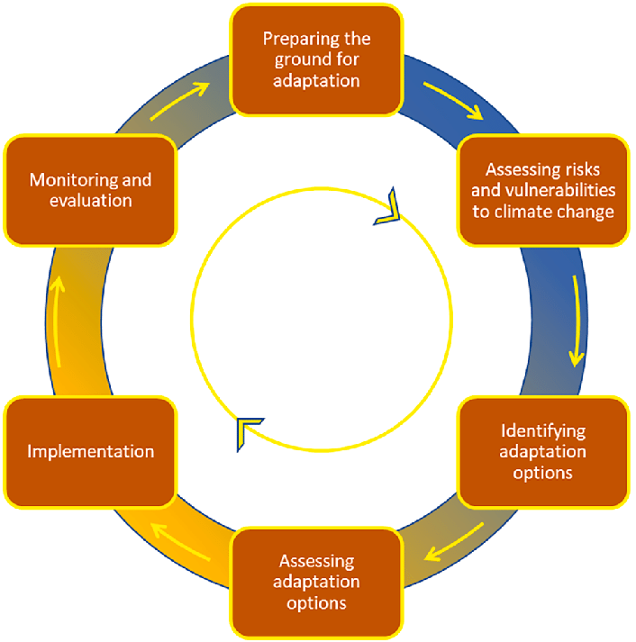
Adaptação - adaptar-se à vida num clima em mudança
O ciclo de gestão da adaptação em 6 fases - a ênfase das necessidades de informação muda ao longo do tempo, passando principalmente de dados sobre riscos climáticos (azul) para informação socioeconómica sobre soluções (laranja). Diferentes centros de projeto encontram-se em diferentes fases, mas não podem ser facilmente posicionados no ciclo porque, muitas vezes, mais do que uma fase é abordada simultaneamente e, durante o processo de planeamento, as fases anteriores são revisitadas. Cores acrescentadas pelos autores ao ciclo, tal como é habitualmente utilizado na Europa.

Slide 27
Remoção do dióxido de carbono (CDR)
O aumento dos gases com efeito de estufa e da temperatura média está a afetar o clima, o biota e as sociedades e a redução das emissões não será suficiente para manter o aumento da temperatura abaixo de 1,5 ⁰ C. Por conseguinte, é imperativo investigar estratégias que, se forem seguras para o ambiente, devem ser implementadas com urgência. A CDR, ou simplesmente remoção de carbono, é um processo em que o gás dióxido de carbono (CO2) é removido da atmosfera por atividades humanas deliberadas e armazenado de forma duradoura em reservatórios geológicos, terrestres ou oceânicos, ou em produtos.
Os métodos CDR incluem:
Florestação/reflorestação;
Fixação de carbono no solo em terras de cultivo e pastagens;
Recuperação de turfeiras e zonas húmidas costeiras;
Agro-silvicultura, melhoria da gestão florestal;
Remoção de carbono por biochar (BCR);
Captura e armazenamento direto de carbono no ar (DACCS), bioenergia com captura e armazenamento de carbono (BECCS);
Aumento da meteorização (aumento da alcalinidade);
"Gestão do carbono azul" em zonas húmidas costeiras (recuperação de ecossistemas costeiros com vegetação; um método de CDR biológico baseado no oceano que abrange mangais, sapais e pradarias de ervas marinhas);
Fertilização oceânica, aumento da alcalinidade oceânica que amplifica o ciclo oceânico do carbono.

Slide 28
Subunidade 4: Políticas climáticas e acordos internacionais.

Slide 29
Políticas climáticas e acordos internacionais
O Pacto Ecológico Europeu, aprovado em 2020, é um conjunto de iniciativas políticas da Comissão Europeia (CE) cujo objetivo geral é tornar a União Europeia (UE) neutra em termos climáticos até 2050, mas também limitar os efeitos adversos das alterações climáticas, avançar para uma economia limpa e circular, inverter a perda de biodiversidade e reduzir a poluição.
Panorama das políticas climáticas mundiais e regionais
Desde o início da década de 1990 que os países têm debatido a forma de combater as alterações climáticas.
Estas negociações deram origem a vários acordos importantes, incluindo o Protocolo de Quioto (1997) e o Acordo de Paris(2015).
O Acordo inclui compromissos de todos os 195 países para reduzir as suas emissões e trabalhar em conjunto para se adaptarem aos impactes das alterações climáticas e apela aos países para que reforcem os seus compromissos ao longo do tempo, expressando os seus pontos de vista durante as conferências climáticas anuais da ONU, conhecidas como a Conferência das Partes (COPs).
As principais fontes da legislação internacional em matéria de alterações climáticas incluem o Acordo de Paris, o Protocolo de Quioto, a Convenção-Quadro das Nações Unidas sobre as Alterações Climáticas (CQNUAC), o primeiro tratado global a abordar explicitamente as alterações climáticas, e as decisões tomadas pela CQNUAC na aplicação destes tratados.

Slide 30
Conclusão
O sistema climático é um sistema complexo e não linear, um conjunto de interações complexas entre a atmosfera, os oceanos e as superfícies terrestres, resultantes da sua dinâmica interna caraterística e de influências externas. Tendo em conta este facto, muitas das ações da humanidade têm provocado grandes alterações neste frágil equilíbrio. Isto significa que uma vez que este sistema desequilibrado provoca graves consequências no planeta, e consequentemente problemas ao nível da vida na Terra.
Embora seja quase impossível inverter o processo, existem formas de reduzir as consequências destas alterações. Para o conseguir, é necessário adaptar toda a humanidade a todos os níveis.
Um dos sectores que mais sofre com os efeitos das alterações climáticas é a Agricultura. Este sector, apesar de contribuir muito para o estado em que nos encontramos, também pode contribuir muito para uma regressão (ou pelo menos para não piorar) a situação.
Isso pode ser conseguido através de mudanças nas práticas agrícolas utilizadas, bem como no que elas produzem.
Foram assinados muitos acordos por vários países com o objetivo de reduzir a poluição e as suas consequências. No entanto, ainda não se conseguiu uma consciencialização suficiente por parte dos governos, dos empresários ou da população em geral.
No entanto, com formações como estas, somos levados a acreditar que as gerações futuras podem melhorar a situação atual.

